Slide 1
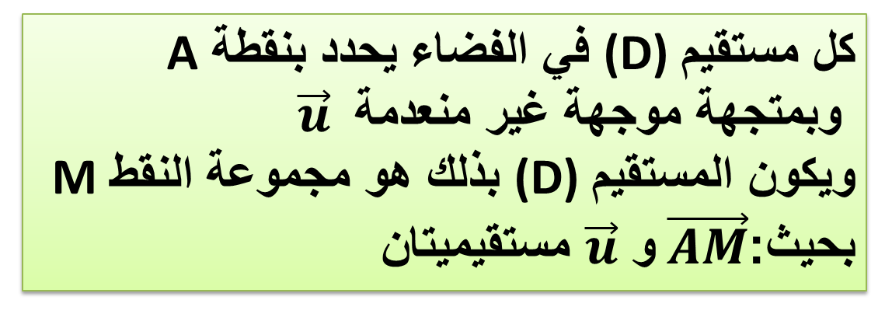
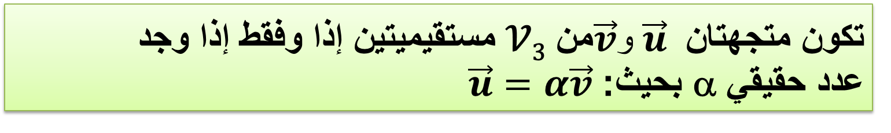

ملخص متجهات الفضاء
يرمز لمجموعة متجهات الفضاء بالرمز₃ 𝒱
1) إستقامية متجهتين من 𝒱₃
تكون متجهتان $\vec{v}و \vec{u}$من 𝒱₃ مستقيميتين إذا وفقط إذا وجد
عدد حقيقي α بحيث: $\vec{u}=α\vec{v}$
2)تحديد متجهي لمستقيم في الفضاء
$$\vec{u}$$
M
●
كل مستقيم (D) في الفضاء يحدد بنقطة A
وبمتجهة موجهة غير منعدمة $\vec{u}$
ويكون المستقيم (D) بذلك هو مجموعة النقط M بحيث: $\vec{AM}$و $\vec{u}$ مستقيميتان
A
●
(D)

Slide 2
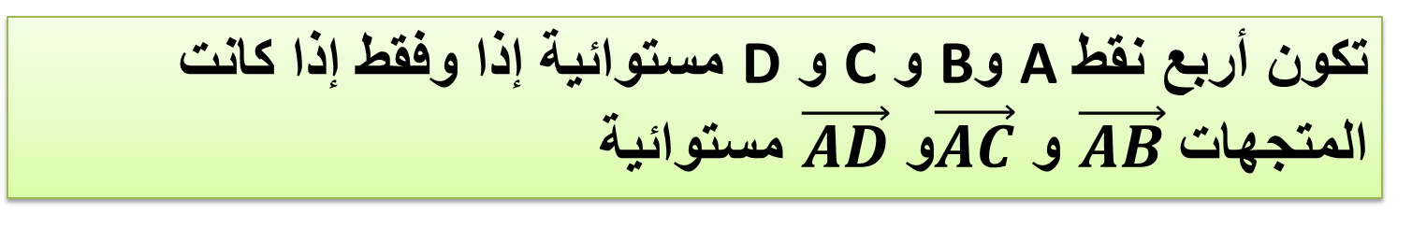
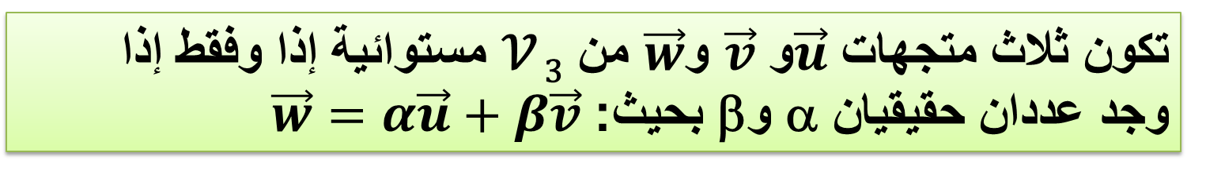
يكون مستقيمان في الفضاء متوازيين إذا وفقط إذا كانت لهما متجهتان موجهتان مستقيميتان
3)إستوائية متجهات من 𝒱₃
كل متجهتين من 𝒱 ₃ مستوائيتان
تكون ثلاث متجهات $\vec{u}$و $\vec{v}$ و$\vec{w}$ من 𝒱 ₃ مستوائية إذا وفقط إذا
وجد عددان حقيقيان α وβ بحيث: $\vec{w}=α\vec{u}+β\vec{v}$
4)إستوائية أربع نقط
تكون أربع نقط A وB و C و D مستوائية إذا وفقط إذا كانت المتجهات $\vec{AB}$ و $\vec{AC}$و $\vec{AD}$ مستوائية

Slide 3

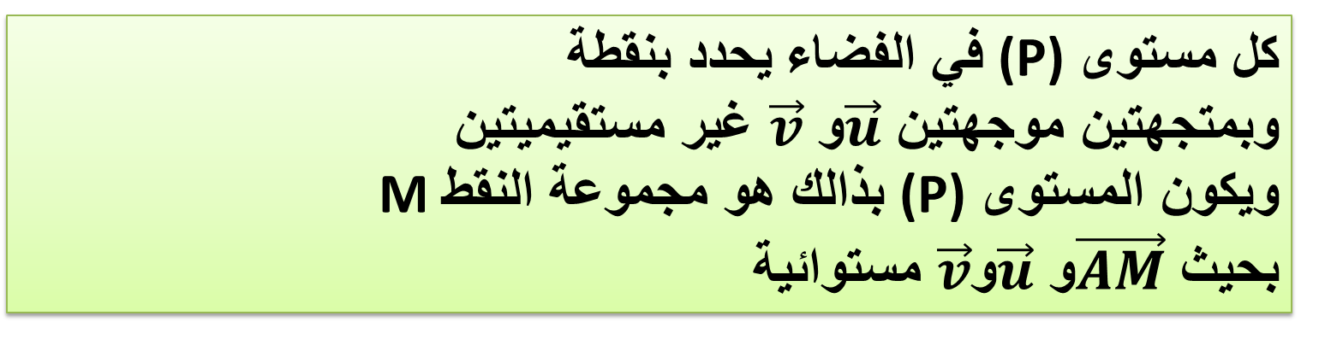

5)تحديد متجهي لمستوى في الفضاء
كل مستوى (P) في الفضاء يحدد بنقطة
وبمتجهتين موجهتين $\vec{u}$و $\vec{v}$ غير مستقيميتين
ويكون المستوى (P) بذالك هو مجموعة النقط M
بحيث $\vec{AM}$و $\vec{u}$و$\vec{v}$ مستوائية
$$\vec{u}$$
M
A ●
$$\vec{v}$$
(P)

